Slide 1


OPERACIÓN “PUÑO DE HIERRO”
“La Unión es la Fuerza, Todo por la Patria “
ORDEN TIPO CALCO Nº 01 /10
JEFE DE OPERACIONES

Slide 2
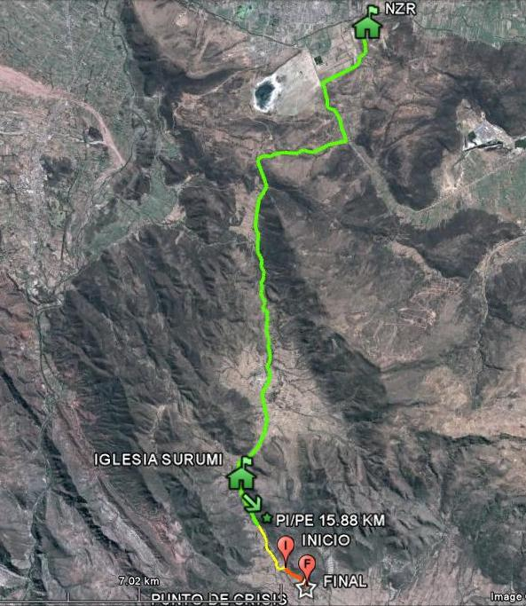
SECRETO
CMDO EN JEFE
C.C.FF.EE.
P-3 P.C.COTAPACHI 060800-JUL-10
Nº01/10
OGO Nº 01/10
OBJETO: LA C.C.FF.EE. EN OP. ESPECIALES
CARTA : FOTO SATELITAL
ANEXO : S/A
ORGANIZACIÓN.
SITUACIÓN.
A. Amenaza.
B. Propia.
MISIÓN.
La C.C.FF.EE., ejecuta operaciones especiales de Acción directa con orden, Captura a los 2 cabecillas del la organización terrorista SENDERO ILUMINATY, Recupera los 9 fusiles robados al PMA de CHOBORECA. y elimina a los terroristas que operan en el Área de SURUMI, a partir del 050800-JUL-10 hasta el 071600-JUL-10 para retomar el control de la zona y garantizar la seguridad y bienestar de la población.
MODALIDADES EJECUTIVAS.
Intención.
El propósito de la operación es restituir el orden en el Área de SURUMI, para esto en necesario que realicemos las siguientes tareas claves: Primero Desplazamiento encubierto de la NZR al PI; Segundo Ocupemos el PI; Tercero Desplazamiento del PI al Área de Crisis; Cuarto Recuperar los 9 fusiles FAL robados en CITY SOLE; Quinto Capturar vivos a los 2 Lideres del Grupo Terrorista y eliminar a los demas terroristas que operan en el Area; Sexto Desplazamiento del Area de Crisis al PE; Septimo Desplazamiento del PE a la NZR; al final de la operación estaremos ocupando la NZR (BASE), los 2 cabecillas de la organización terrorista se encontraran bajo nuestra custodia los demás terroristas habrán sido eliminados, habremos recuperado los 9 fusiles FAL y estaremos en condiciones de continuar otras operaciones especiales con orden.

Slide 3
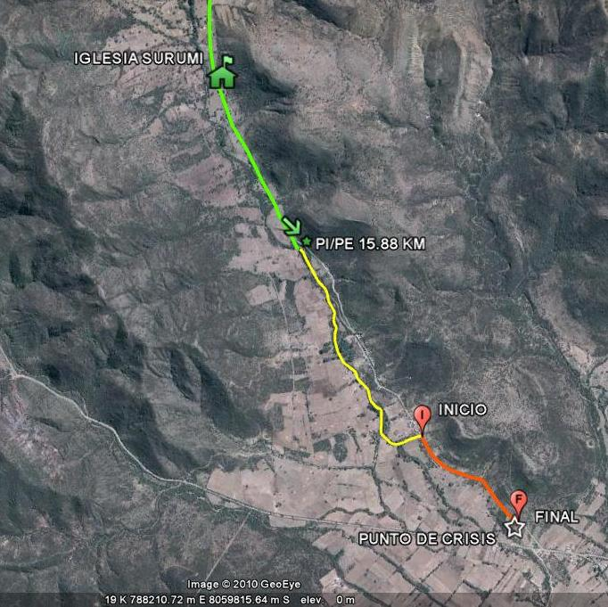
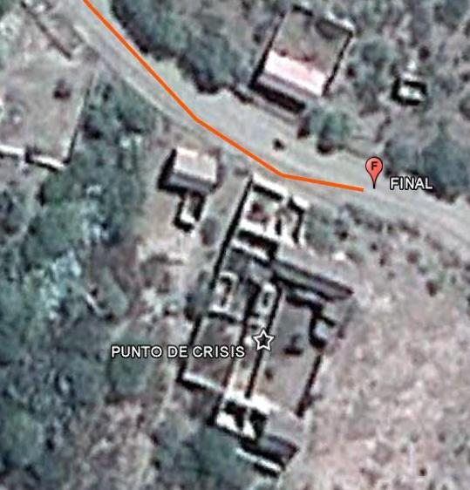
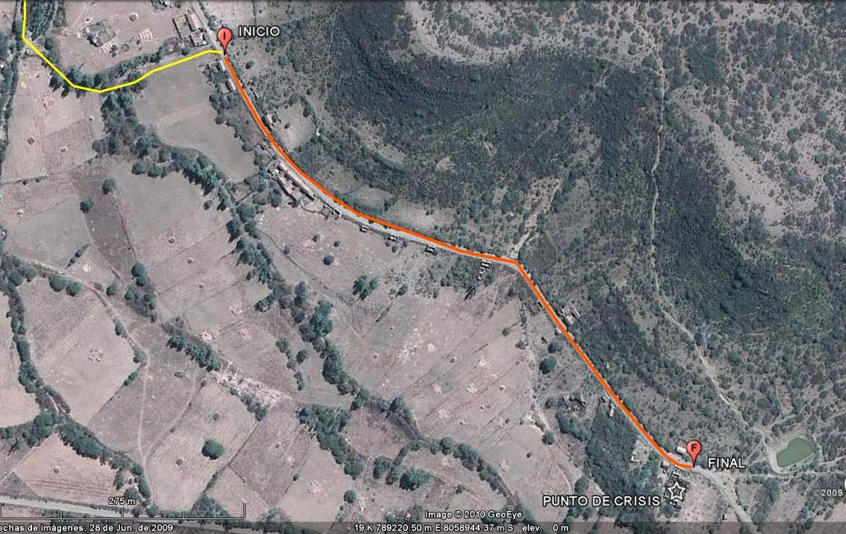
Concepto de la operación
Consistirá en una operación especial de acción directa y se ejecutará en las siguientes fases:
Primera Fase : Planeamiento, organización y preparación para la operación.
Segunda Fase : Desplazamiento de la NZR al Punto de Inserción (PI).
Tercera Fase : Desplazamiento del PI al Área de Crisis.
Cuarta Fase : Acciones en el Objetivo.
Quinta Fase : Desplazamiento del Area de Crisis al Punto de Extracción (PE)
Sexta Fase : Desplazamiento del PE a la NZR.

Slide 4
C. Instrucciones de Coordinación.
1. En eficiencia el 070300-JUL-10
2. Se deberá realizar un minucioso estudio de la carta de la zona para el Plan de Rutas.
3. Se deberán ejecutar reconocimientos del objetivo de acuerdo a la situación y evitando riesgos para la operación.
4. Máximo empleo de los medios de comunicación y empleo de las IEC “PUMA”
5. Máximo empleo de PON’s.
6. El PE. A determinar por el jefe de asalto
7. Máxima coordinación entre los equipos para evitar el fratricidio y daños colaterales.
9. En el AO. Evitar al máximo el contacto visual con pobladores de la zona para mantener el secreto de nuestras operaciones.
10. Todo elemento Terrorista y material capturado deberá ser entregado al escalón superior para su respectivo análisis por especialistas de inteligencia.

Slide 5
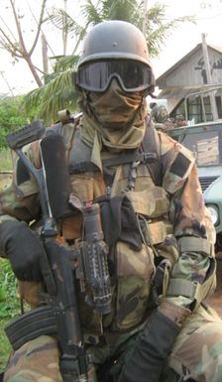
PREGUNTAS??...........

